Slide 1

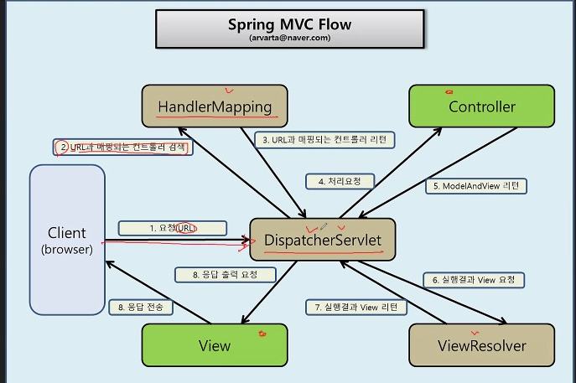
◆ spring
** spring 구조
1. 브라우저에서 요청이
들어옴
2. 그 요청을 HandlerMapping이
요청에 맞는 컨트롤러를 찾아서
해당 컨트롤러 클래스를 리턴
3. 해당 컨트롤러 클래스에서 연산을
마치고 속성값들과 view값을 받아 ViewResolver에서 jsp 검색
4. 검색을 끝내고 해당 jsp에 뿌려줌!!

Slide 2

◆ spring
** spring의 특징
> 어노테이션을 통해 bean으로 등록하여 스프링이 컨트롤한다!!
- @Component
- @Controller : Controller역할을 수행함
- @Service : Cmd 클래스 역할
- @Repository : DAO역할
이걸 쓰면 스프링이 관리하는 bean이 된다!
> 어노테이션을 기반으로 해서 매서드활용이 매우 자유로움(파라미터 활용)
** InternalResourceViewResolver
> 컨트롤러의 리턴 값을 받아오면서 그걸 앞에 위치값을 , 뒤에 확장자를
붙여주는 역할을 한다.
** WEB-INF
> 해당 폴더안의 파일들은 외부에서 부를 수 없다.
그래서 forward밖에 쓸 수 없다!

Slide 3




◆ spring
** 어노테이션
> @Controller - 컨트롤러로 등록!
(핸들러맵핑이 찾는 대상이 됨)
> @RequestMapping
- value값에 맞는 Controller를 찾아줌!
(‘/’(root)로 요청이 get방식으로 들어오는 경우 home()이 처리된다는 뜻!!)
- value를 배열로 묶어 value값을 여러가지 가질 수 있다!
- 다른 @RequestMapping의 value값과 중복되면 에러가 발생한다!
** 리다이렉트 방법
> 메서드 retur값에 ‘redirect:원하는 jsp파일’ 을 써준다!
** servlet-context에 옆 사진처럼 패키지를 등록해야
어노테이션 적용가능!!

Slide 4


◆ spring
** 기본객체(속성) 불러오기
> RequestMapping 메서드의 파라미터에 원하는 기본객체를 들고 올 수 있음
** 요청 파라미터 값 불러오기
> getParameter할 필요 없이 RequestMapping 메서드의 파라미터에
요청 파라미터 이름을 넣으면 자동으로 불러올 수 있다!
(int값을 들고올 때 굳이 형변환할 필요도 없음)
> 원랜 앞에 @RequestParam(“파라미터이름”) 타입 매개변수
를 써야하지만 위처럼 간단하게 간추릴 수 있다!
(단, 요청파라미터의 이름과 파라미터가 같아야함)

Slide 5

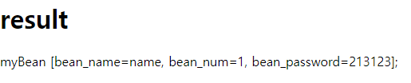
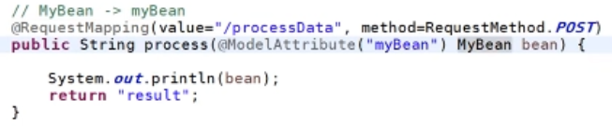
◆ spring
** RequestMapping 메서드의 void
> void로 할 경우 RequestMapping의 value값을 uri값으로 가지게 된다!
** bean 객체 값
> 객체를 RequestMapping 메서드의 파라미터로 받으면 자동적으로
요청 파라미터 값들을 객체에 저장할 수 있다!
또, 자동적으로 속성에도 넣어준다!
( @ModelAttribute(“속성이름”) 속성값
을 간추려서 사용한것!)
(간추려서 사용하 경우 클래스 앞
대문자를 소문자로 바꾼 것이
속성이름이 된다)

Slide 6
◆ spring
** defalt값 지정하기
> 이렇게 써서 파라미터를 안 받을 경우 기본값을 지정해 줄 수 있다!
(더 이상 if( == null) 을 사용할 필요 없어짐)
** ModelAndView는 model의 리퀘스트 attribute와 view의 jsp를 합친 객체임!
(ModelAndView 객체를 안쓰고
model만 따로 쓰고 return으로 jsp값을 줘도 된다!)

Slide 7
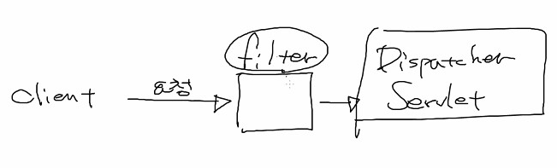
◆ spring
** 인코딩하기
> web.xml에 해당 문구를 넣어주면 한글을 사용할 수 있다!
<filter>
<filter-name>encodingFilter</filter-name>
<filter-class>
org.springframework.web.filter.CharacterEncodingFilter
</filter-class>
<init-param>
<param-name>encoding</param-name>
<param-value>EUC-KR</param-value>
</init-param>
<init-param>
<param-name>forceEncoding</param-name>
<param-value>true</param-value>
</init-param>
</filter>
<filter-mapping>
<filter-name>encodingFilter</filter-name>
<url-pattern>/*</url-pattern>
</filter-mapping>
중간에 필터를 통해 바꿔준다!

Slide 8
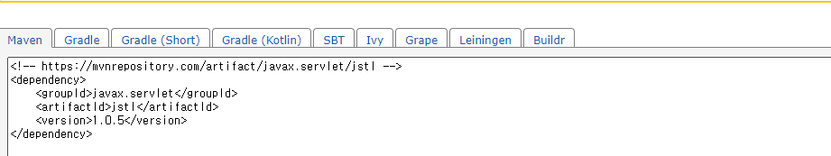
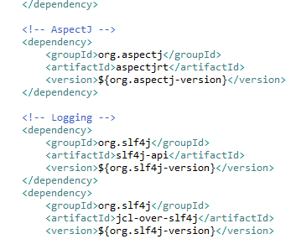
◆ spring
** 메이븐
> pom.xml에 구문을 통해 jar파일을 넣지않아도 다운받는 것이 가능하다!!
복사 붙여넣기

Slide 9
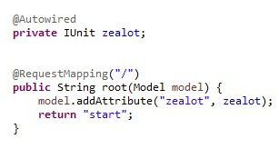

◆ spring
** DI(Dependency Injection)
> bean을 관리
> 객체를 생성하지 않고 값을 불러오는 게 가능 (의존성을 줄임)
(전제조건: 해당 클래스가 bean에 등록되어야 한다!)
> 식별자로 모든 bean에게 id를 부여하는데 클래스이름의 첫글자를
소문자로 바꿔서 id를 부여함. 그 식별자를 이용해서 같은 인터페이스를
이용하더라도 @Autowired를 적용한 멤버변수 이름이 같은 id값을 찾아
해당 객체를 연결함!!
> @Autowired를 적용한 변수에서 자동적으로 변수이름에 맞는 id에
연결하는데 만약 인터페이스를 구현받은 클래스가 하나일 경우 변수 이름이
무엇이든 그 클래스의 객체로 연결된다.
> id는 내가 원하는대로 지정할 수 있다
@Component(“지정할 이름”)

Slide 10



◆ spring
** DI(어노테이션 기반으로 bean 관리)
> @Qualifier(“적용될 id”)를 어노테이션을 통해 적용될 값을 정해 줄 수 있다!
> Spring이 관리하는 bean은 전부 싱글톤이다!
** xml을 이용한 bean 관리
> root-context.xml에서 <bean>태그를 추가해서 관리!!
(bean으로 등록한다는 뜻)
> bean에 값 부여하기
1. 생성자를 이용
2. 셋터를 이용

Slide 11


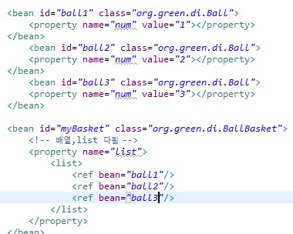
◆ spring
** xml을 기반으로 bean 관리
> 객체안에 객체값 넣기
- value가 아닌 ref로 해당 bean의 id를 넣어준다!!
- name으로 해당 변수이름까지 지정 가능
> 배열, 리스트 값을 셋터로 넣기
- <property>태그 안에 <list>태그를 통해
<ref bean = “객체”/> 로 값을 넣어줌

Slide 12

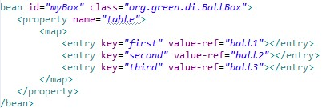
◆ spring
** xml을 기반으로 bean 관리
> Set 값을 셋터로 넣기
- <property>태그 안에 <set>태그를 통해
<ref bean = “객체”/> 로 값을 넣어줌
> Map 값을 셋터로 넣기
- <property>태그 안에 <map>태그를 통해
<entry key=“key값” value-ref=“value값”>
으로 넣어줌ㅁ
** 어노테이션, xml bean관리의 용도
> 어노테이션으로 bean을 관리할 땐 자신이 만든 bean일 때 !!
> xml로 bean을 관리할 땐 자신이 만든게 아닌 bean일 때 !!

Slide 13
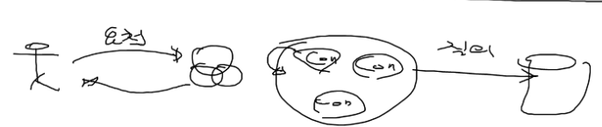

◆ spring
** DBCP
> 커넥션 객체를 여러개 만들어서 재활용하여 미리 연결 해놓고 유지하므로
응답 시간을 절약하는 커넥션 풀
> DBCP의 멤버변수
- initialSize : 초기갯수
- minIdle : 최소 유휴갯수
- maxIdle: 최대 유휴갯수
- MaxActive 최대 사용갯수
> maven에서 dbcp를 찾아서
pom.xml에 넣어준다!

Slide 14
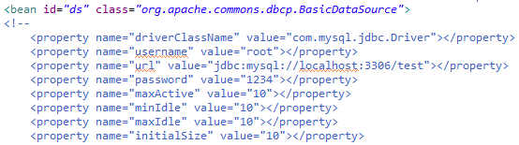
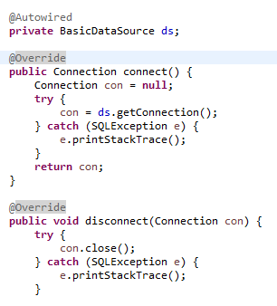
◆ spring
** DBCP 사용
> 해당 파일을 넣었다면 DAO파일에
BasicDataSource라는 객체를 이용해서 연결을 관리함!!
(단, BasicDataSource은 우리가 만든 객체가 아니기에 xml에서 관리한다!)
(셋터 세팅할 때 드라이버 등록도 같이해줌!!)
> 여기서 getConnection은 해당 요청에 대해
DBCP안에 존재하는 커넥션 객체를
꺼내와서 연결해주는 것이고
close는 그 연결을 해제하고 해당 커넥션 객체를
다시 DBCP풀에 대기시켜 놓는 것을 말함!

Slide 15

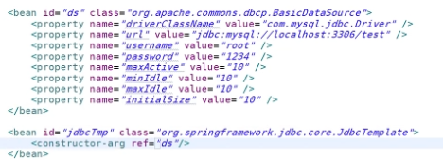
◆ spring
** spring에서 제공해주는 jdbc사용
> maven에서 spiring jdbc를 쳐서 버전을 골라서 해당 파일 태그를
pom.xml에 넣어줌
> xml에서 jdbcTemplate객체를 등록해서 관리!!
(예시에서는 이미 BasicDataSource를
만들어놔서 ref를 통해 참조만 함.
원래라면 property를 통해 하나하나
다 만들어줘야함!!)

Slide 16
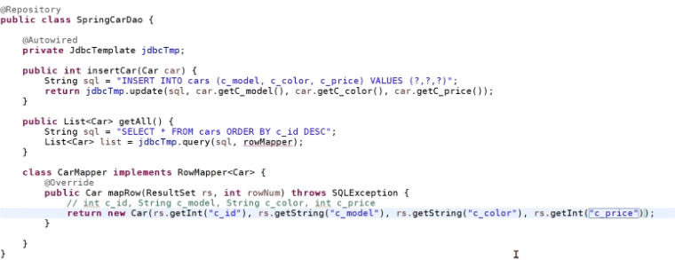

◆ spring
** spring에서 제공해주는 jdbc사용(JdbcTemplate)
> 사진처럼 간략하게 사용할 수 있음(Statement 객체 사용 필요 x)
> ExcuteUpdate()는
템플릿객체.update( )
> ExcuteQuery() 는
템프릿객체.query( )
> RowMapper
- 스프링에서 제공해주는
인터페이스로 테이블의
한 행을 객체로 바꾸는
역할을 한다! (RowMapper은 내부클래스, 클래스 원하는대로 만들면 됨!!)
- 값을 넣을 때 new CarMapper 뒤에
넣어줌!

Slide 17
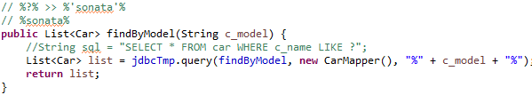
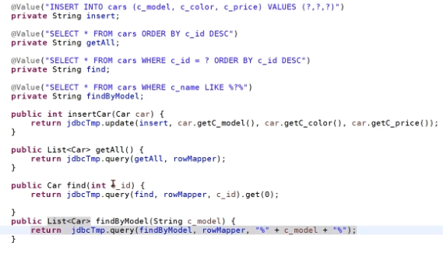
◆ spring
** LIKE 문에 ?가 있을 때
값을 넣어주는 곳에다가
% %을 넣어줘야함!!
** spring의 변수에 값넣기!!
- 사진처럼 @value()써서 값을
넣어줄 수 있다!

Slide 18
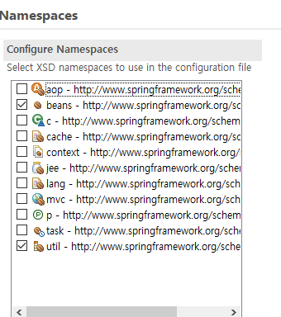
◆ spring
** spring 프로퍼티스
> root-context.xml에서 프로퍼티스 파일들을 읽어올 수 있다!
1. root-context.xml namespaces에서 ‘util’을 체크!!
2. <util>태그를 통해 프로퍼티스파일을 읽음
<util id=“아이디” location=“프로퍼티스 파일 주소”>
(해당 아이디를 통해 프로퍼티스 값을 들고온다)
> sqEL
- spring에서 지원하는 EL
- #{ 아이디[key] } – 해당 아이디를 가지는 프로퍼티스
파일 안에서 key를 가지는 값을 불러옴!

Slide 19

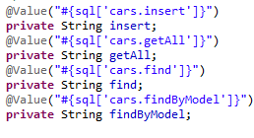
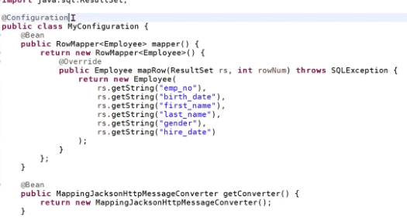
◆ spring
** spring 프로퍼티스
> root-context.xml에서 프로퍼티스를 정의할 수 있다!!
> 프로퍼티스를 클래스파일에도 적용가능
** Configuration 어노테이션
> 자바코드로 bean을 등록 가능하게 함
(@bean이 붙은 메서드로 등록)

Slide 20
◆ spring
**

Slide 21
◆ spring
**

Slide 22
◆ spring
**

Slide 23
◆ spring
**

